Slide 1
175
176
177
178
179
Candy Candy
180
181
182
183
184
185
186
187
188
189
TV
JUNIOR

Slide 2
190
191
192
193
194
195
196
197
198
199
200
201
202
203
204

Slide 3
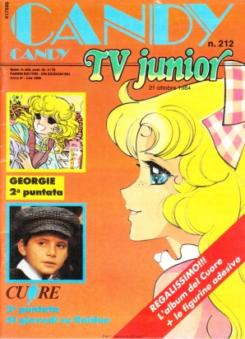
205
206
207
208
209
210
211
212
213
214
215
216
217
218
219

Slide 4
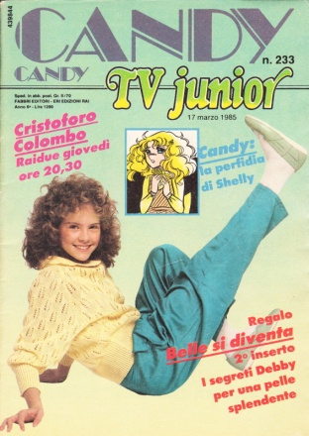
220
221
222
223
224
225
226
227
228
229
230
231
232
233
234

Slide 5
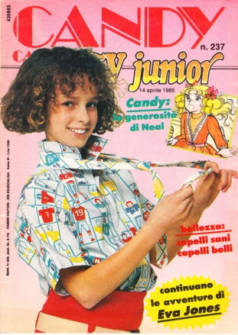
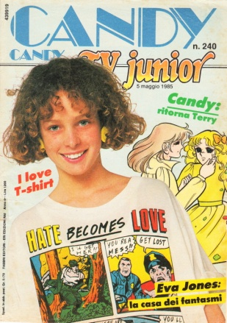
235
235
237
238
239
240

